Slide 1


Đồ Án Chuyên Ngành
Đề Tài: Secure Conversation AI with Guardrails
Thành viên
Lê Hữu Trí
Trần Công Thịnh
2025

Slide 2
Mục Tiêu
1
Xây dựng hệ thống AI trò chuyện an toàn với Guardrails có khả năng lọc, kiểm soát và đánh giá nội dung đầu vào - đầu ra nhằm đảm bảo phản hồi của AI luôn minh bạch, chính xác và tuân thủ
2
3
4
5
Mục tiêu cụ thể của đề tài là nghiên cứu và xây dựng cơ chế Guardrails nhằm kiểm soát nội dung trong hệ thống AI hội thoại, đảm bảo các phản hồi của AI an toàn, phù hợp và đúng ngữ cảnh, đồng thời ứng dụng hệ thống vào thực tế để nâng cao độ tin cậy và giảm thiểu rủi ro khi sử dụng AI hội thoại
6
7
8
9

Slide 3
Hướng Giải Quyết
1
Đề tài được giải quyết theo các hướng chính sau:
2
  Nghiên cứu mô hình hoạt động của hệ thống AI hội thoại và các rủi ro liên quan đến nội dung không an toàn
  Xây dựng cơ chế Guardrails để kiểm soát dữ liệu đầu vào và đầu ra của AI, nhằm phát hiện và ngăn chặn các nội dung không phù hợp
  Thiết kế kiến trúc hệ thống đảm bảo tính bảo mật, an toàn và ổn định trong quá trình hội thoại
  Triển khai mô hình thử nghiệm và đánh giá hiệu quả của Guardrails trong việc nâng cao độ tin cậy của AI hội thoại
3
4
5
6
7
8
9

Slide 4
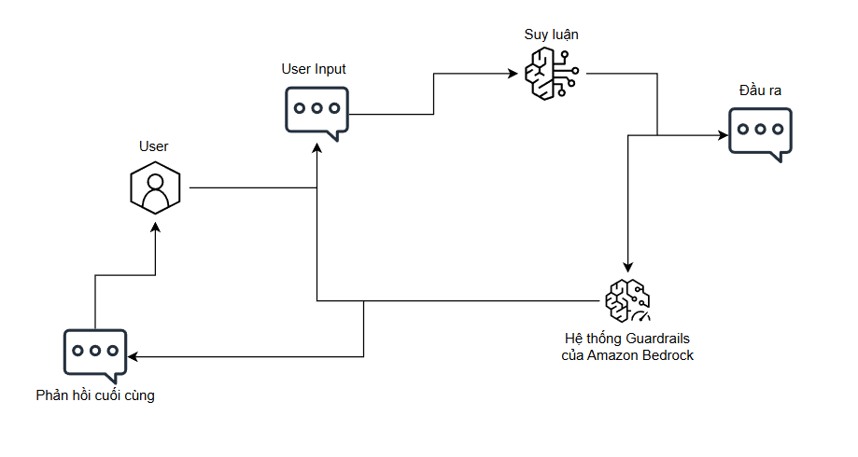
Topology
1
2
3
4
5
6
7
8
9

Slide 5
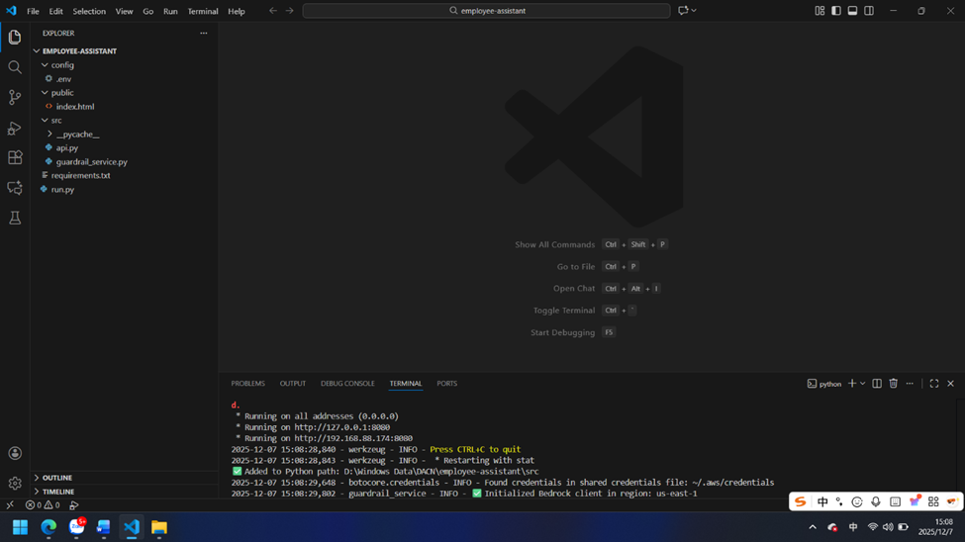
Kết quả đạt được
1
2
3
4
5
6
7
8
9

Slide 6
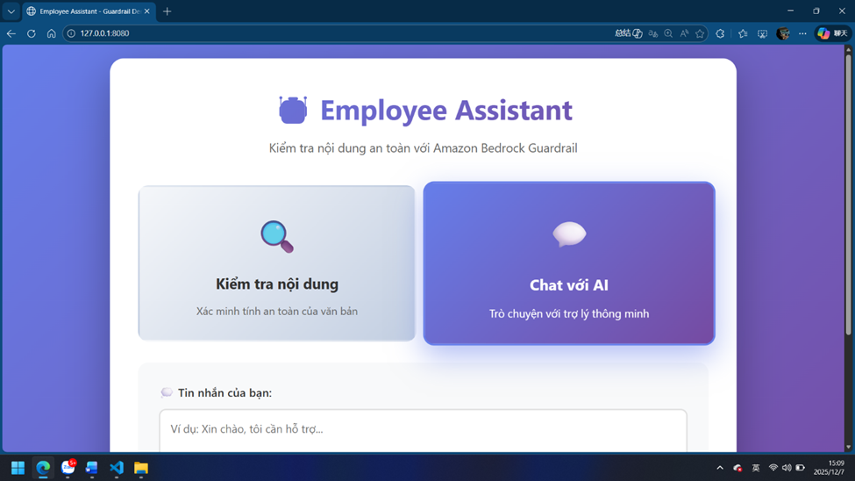
1
2
3
4
5
6
7
8
9

Slide 7
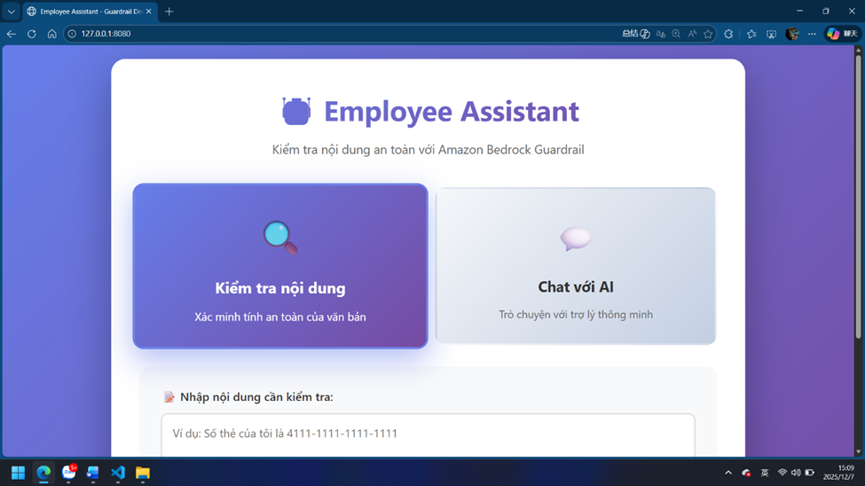
1
2
3
4
5
6
7
8
9

Slide 8
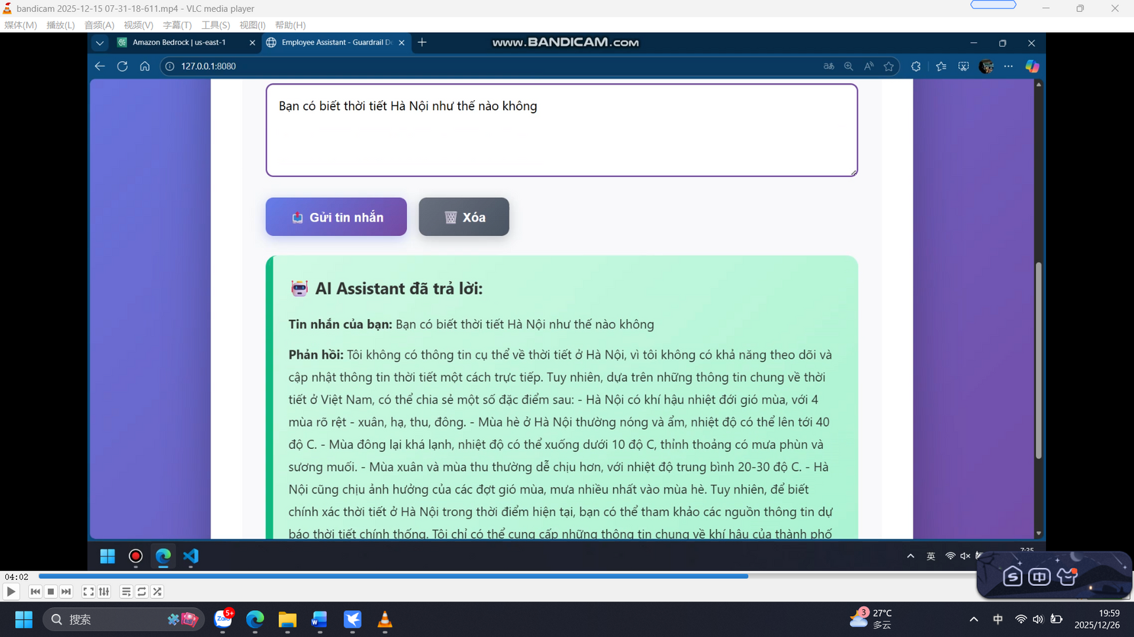
1
2
3
4
5
6
7
8
9

Slide 9
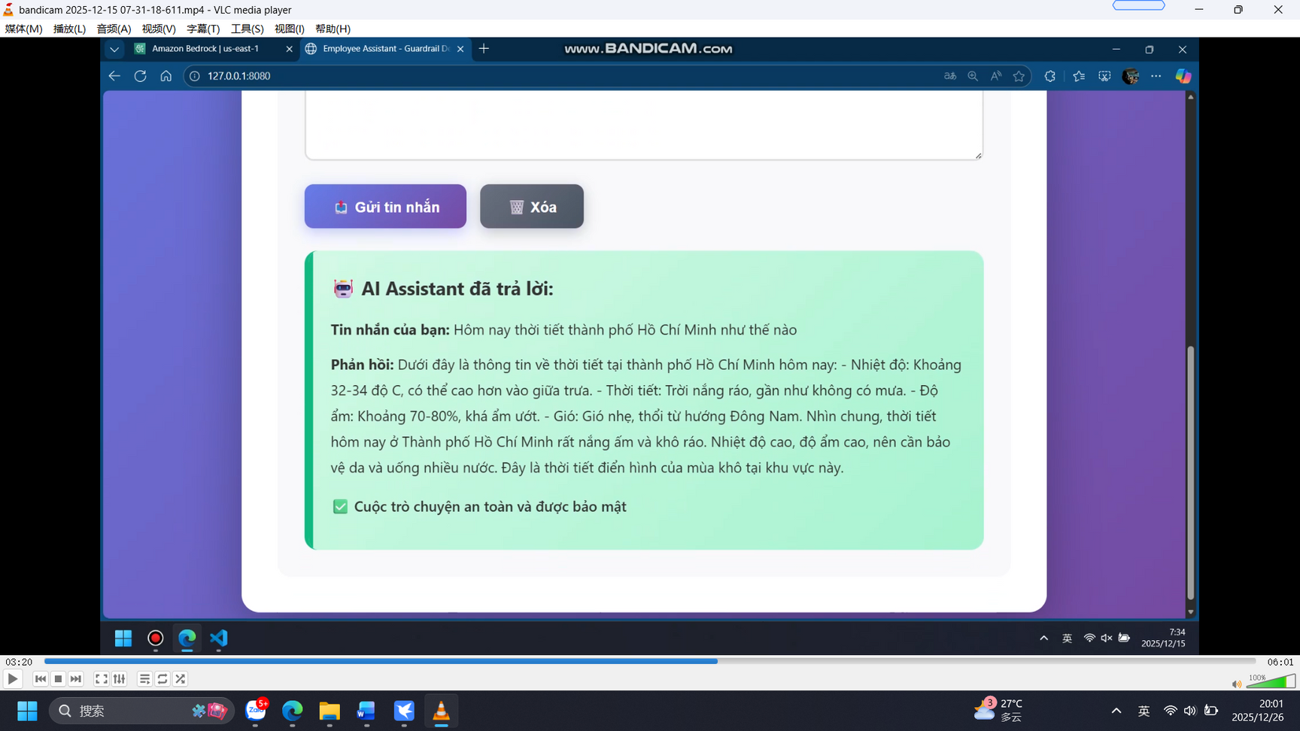
1
2
3
4
5
6
7
8
9

Slide 10
1
2
3
4
5
Em xin cảm ơn quý thầy cô ạ
6
7
8
9

